Slide 1

Optické prístroje
©

Slide 2
obsah
lupa
mikroskop
ďalekohľad

Slide 3
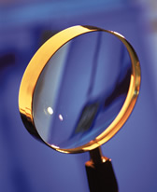

LUPA
je každá spojná šošovka s ohniskovou vzdialenosťou menšou ako je konvenčná zraková vzdialenosť – pre zdravé oko 25 cm

Slide 4

slúži na zväčšenie zorného uhla
obraz je:
neskutočný
zväčšený
priamy
uhlové zväčšenie dosahuje hodnoty max. 6
väčšie zväčšenie pomocou sústav šošoviek

Slide 5
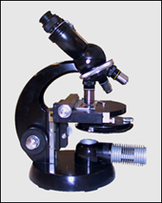
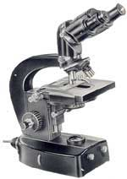
Mikroskop
je centrovaná optická sústava zložená
z objektívu
(bližšie k predmetu)
a okuláru
(bližšie k oku)

Slide 6
OBJEKTÍV
je šošovka s vhodnou ohniskovou vzdialenosťou tak, aby obraz, ktorý vytvorí bol skutočný, prevrátený a zväčšený
je najdôležitejšia časť- pre väčšie zväčšenie je zložený až z 10 šošoviek

Slide 7
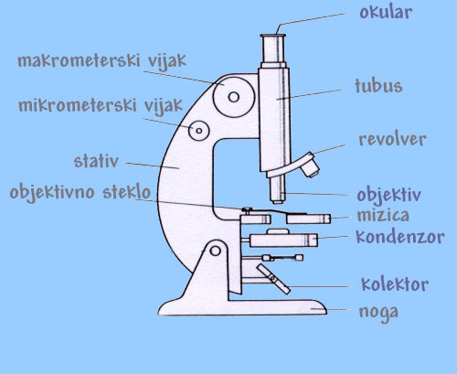

Slide 8
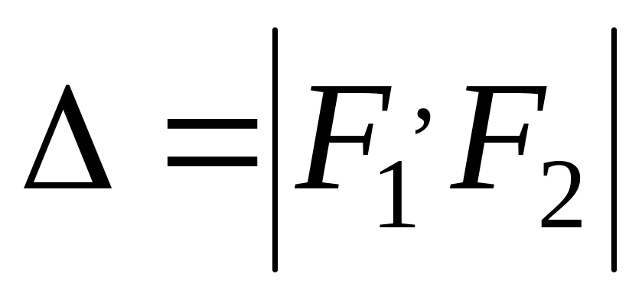
oko
F₂´
ohnisková vzdialenosť objektívu f₂
okulár
F₂
F₁´
ohnisková vzdialenosť objektívu f₁
objektív
F₁

Slide 9
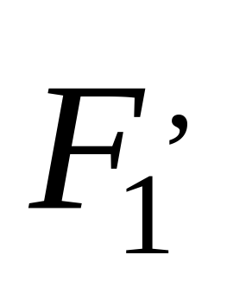
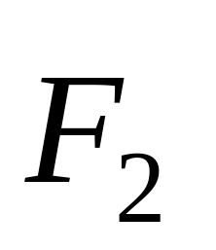
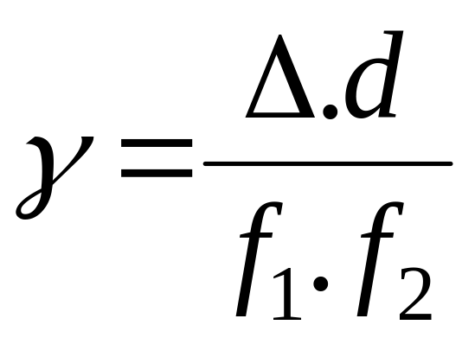
nazývame optický interval mikroskopu
obrazové ohnisko objektívu
predmetové ohnisko okuláru
Uhlové zväčšenie je dané:

Slide 10
Maximálne zväčšenie, ktoré možno dosiahnuť je asi 2000
Elektrónový mikroskop – zväčšenie až 250 000-násobné pri zobrazovaní sa používajú elektrónové lúče

Slide 11
Ohnisková vzdialenosť objektívu mikroskopu je 0,8 cm, okuláru 5 cm, vzdialenosť medzi objektívom a okulárom je 21 cm. Určite jeho zväčšenie.
95
Ohnisková vzdialenosť objektívu mikroskopu je 0,25 cm,optický interval 15 cm, uhlové zväčšenie je 2000. Určite ohniskovú vzdialenosť okuláru. Predpokladáme, že obraz v mikroskope pozorujeme neakomodovaným okom.
0,75 cm

Slide 12
ĎALEKOHĽAD
používa sa na zobrazenie dostatočne veľkých predmetov vo veľkých vzdialenostiach
fyzikálny princíp: obrazové ohnisko objektívu je zhodné s predmetovým ohniskom okuláru

Slide 13
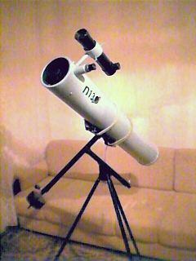
Delenie ďalekohľadov:
REFLEKTORY
zrkadlá - odraz
prvý zostrojil Newton
objektív je duté parabolické zrkadlo

Slide 14
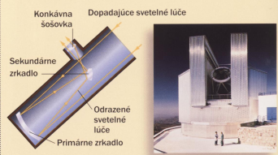

Slide 15
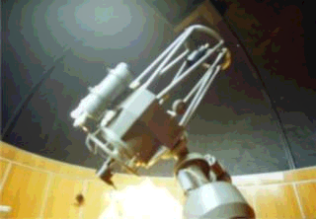
Newtonov ďalekohľad
Najväčší reflektor má priemer 610 cm (Zelinčuskaja – Kaukaz) váži 42 t – výroba trvala 2 roky
v súčasnosti – mozaikové zrkadlá riadené počítačom

Slide 16
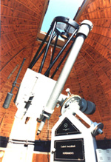
REFRAKTORY
šošovky - lom
spojná sústava – Keplerov hvezdársky ďalekohľad
vytvára obraz výškovo aj stranovo prevrátený, zväčšený a neskutočný

Slide 17
spojka a rozptylka – Galileiho (pozemský) ďalekohľad
vytvára priamy , neskutočný a
zväčšený obraz
divadelný ďalekohľad

Slide 18
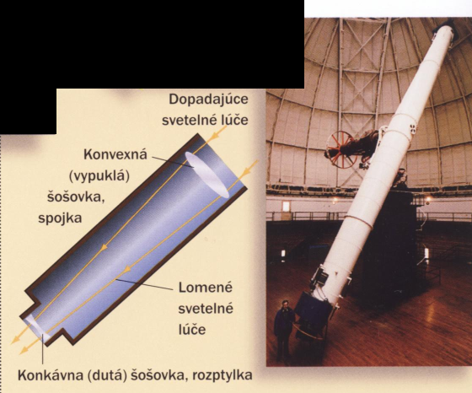

Slide 19
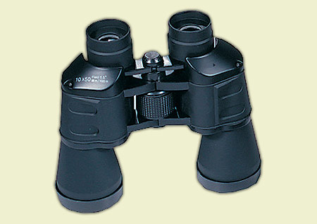
hranolový ďalekohľad - triéder

Slide 20
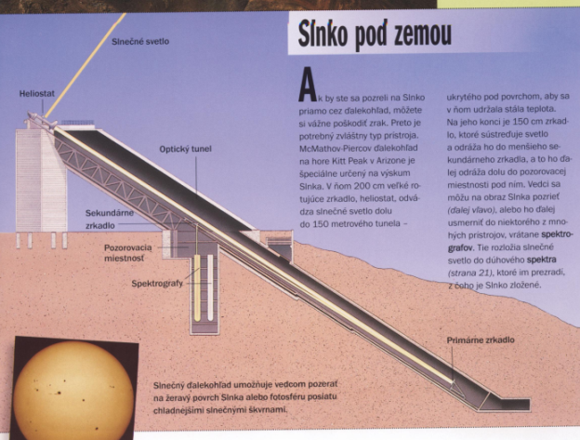

Slide 21
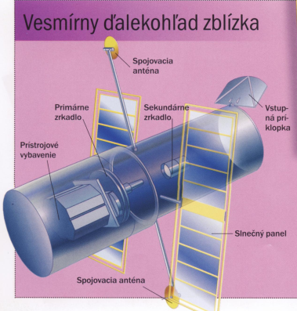

Slide 22
zdroje
naskenované obrázky z časopisu QUARK
a knihy Svet vedy a techniky
www.suh.sk/ludhvezdar.jpg
www.skamba.sk/images/lupa.jpg
dalekohlady.eu

